Slide 1


Аргунова Марина Вячеславовна, д.п.н., к.б.н.,
Моргун Дмитрий Владимирович, к.ф.н., к.б.н.
Московский детско-юношеский центр экологии, краеведения и туризма,
Россия, г. Москва

Slide 2
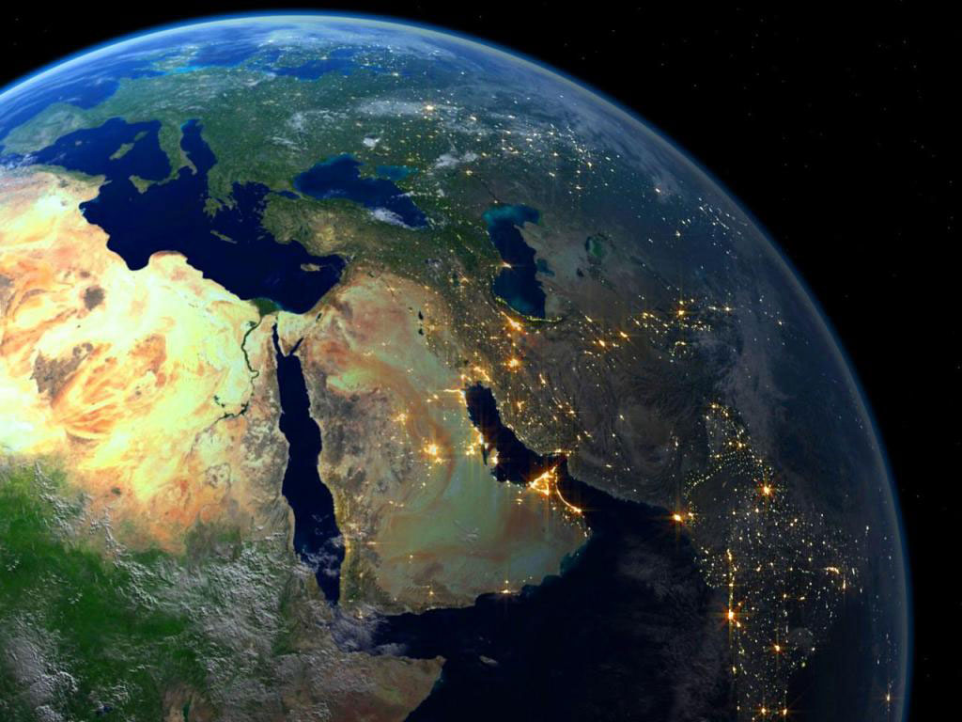
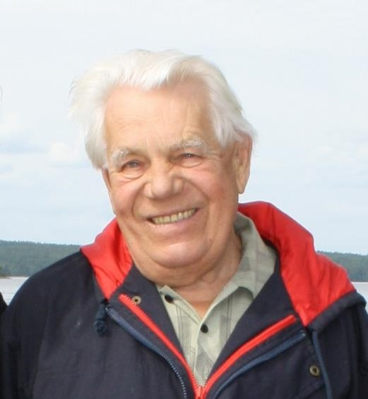
«…Я не только верю, но и убежден: не выродится отечественная культура и просвещение, ибо не выродится наш народ, а с ним и просвещённая Россия. В русском народе глубоко заложена тяга к образованию, и она передаётся из поколения в поколение, несмотря на всю нашу трудную историю. И сейчас, в наше столь непростое время, что касается образования, культуры, верю, всё больше и больше будет преобладать здравый смысл и духовно-нравственные скрепы…»
Геннадий Алексеевич Ягодин, доктор химических наук, профессор, член-корреспондент РАН,
академик РАО (03.06.1927 – 04.01.2015)

Slide 3



«…К традиционным ценностям относятся жизнь, достоинство, права и свободы человека, патриотизм, гражданственность, служение Отечеству и ответственность за его судьбу, высокие нравственные идеалы, крепкая семья, созидательный труд, приоритет духовного над материальным, гуманизм, милосердие, справедливость, коллективизм, взаимопомощь и взаимоуважение, историческая память и преемственность поколений, единство народов России…»
Указ Президента РФ от 09.11.2022 г. № 809 «Об утверждении Основ государственной политики по сохранению и укреплению традиционных российских духовно-нравственных ценностей», http://publication.pravo.gov.ru/Document/View/0001202211090019
В.И. Вернадский
(1863 – 1945)
Н.Н. Моисеев
(1917 – 2000)
Ценности УР
(1992, 2015)
Базовые
традиционные
ценности, 2022
Эволюция аксиологических парадигм
(историческая и социокультурная детерминация, все подходы остаются актуальными).

Slide 4
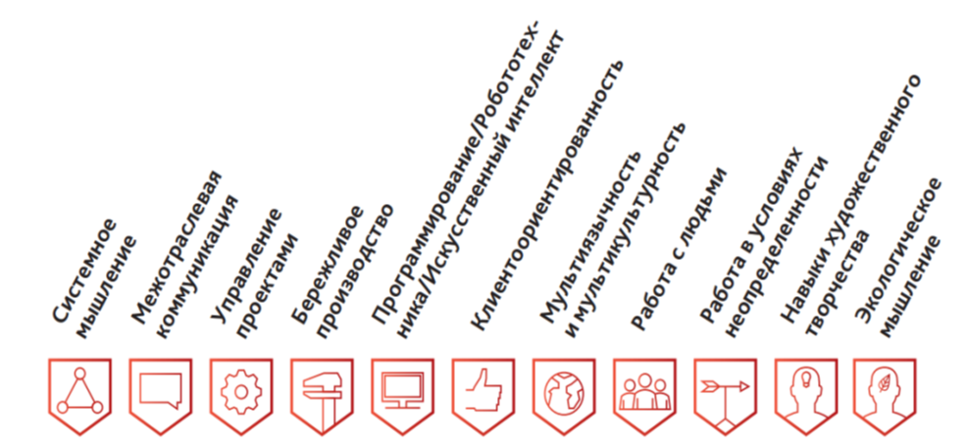
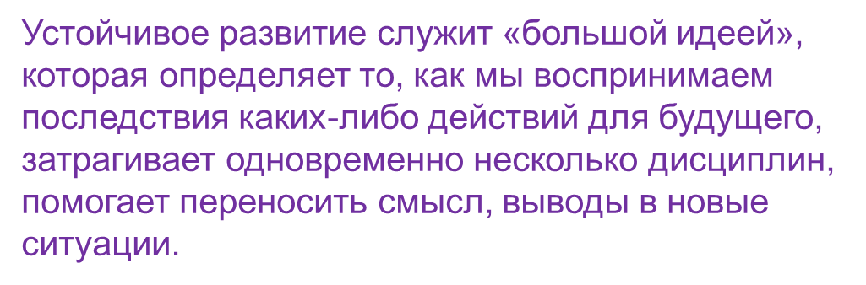
Опора в обучении и жизни на ценностно-смысловые ориентиры (познание как ценность, «Я» как ценность, другие люди как ценность, природа как ценность, социально-значимая деятельность как ценность, ответственность как ценность)
НАДПРОФЕССИОНАЛЬНЫЕ НАВЫКИ –
КОМПЕТЕНЦИИ БУДУЩЕГО – навыки XXI века – ориентация на образование в интересах устойчивого развития
Универсальные компетентности и новая грамотность: от лозунгов реальности / под ред. М. С. Добряковой, И. Д. Фрумина. М. : Изд. дом Высшей школы экономики, 2020. 472 c.

Slide 5
Концепт VUCA (1985)
Концепт BANI (2016)
Volatility (Изменчивость) ← Vision (Видение)
Важно иметь чёткое видение своих целей и удерживать их в фокусе.
Uncertainty (Неопределённость) ← Understanding (Понимание)
Прежде чем принимать любое решение, рекомендуется собрать как можно больше данных для глубокого понимания вопроса.
Complexity (Сложность) ← Clarity (Ясность)
Нужно стремиться к тому, чтобы любая проблема приобретала понятную основу или структуру.
Ambiguity (двусмысленность) ← Agility (быстрота)
В условиях быстро меняющихся условий крайне важно поддерживать высокую скорость принятия решений.
Brittle (Хрупкий) ← Flexibility and Resilience (Гибкость и сопротивляемость)
Если все способно измениться внезапно, важно быть гибким и развивать сопротивляемость.
Anxious (Тревожный) ← Empathy and Mindfulness (Эмпатия и осознанность)
Так как ситуация нервная, важно быть чутким по отношению к людям и осознавать свои цели и ценности, ориентироваться на них.
Nonlinear (Нелинейный) ← Context and Flexibility (Контекст и гибкость)
Когда последствия тех или иный действий неочевидны, рекомендовано быть способным маневрировать.
Incomprehensible (Непостижимый) ← Transparency and Intuition (Прозрачность и интуиция)
Переизбыток поступающей информации делает мир непознаваемым, чтобы справиться с этим вызовом, стоит развивать интуицию.
https://trends.rbc.ru/trends/futurology/62866fde9a794701a4c38ae4

Slide 6

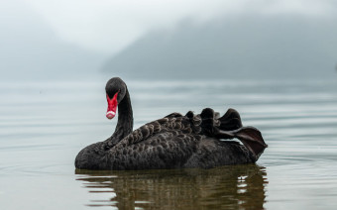
Концепт SHIVA (2022)
Split – расщеплённый: привычные схемы и шаблоны больше не работают, а горизонт планирования короткий.
Horrible – ужасный: людей постоянно сопровождает чувство тревожности, которое мешает принимать верные решения оперативно.
Inconceivable – невообразимый: нет уверенности, что решение приведёт к какому-либо результату, строить прогнозы сложно, а иногда даже бессмысленно.
Vicious – беспощадный: невозможно до конца понять происходящие события, но после кризиса мир изменится, и наступит новый этап развития.
Автор концепции SHIVA назвал её в честь индуистского божества Шива, разрушающего Вселенную с целью создания пространства для нового творения. Один из признаков перехода – «чёрные лебеди» – трудно прогнозируемые, которые оказывают значительные последствия
ИНОЕ БУДУЩЕЕ ЗАВТРА – ИНОЕ ОБРАЗОВАНИЕ СЕГОДНЯ
Необходимо отказаться от прежних представлений об образовании как процессе подготовки нового поколения к жизни в стабильном обществе, научиться решать проблемы не из прошлого, а из будущего с учётом системных вызовов. Особую важность приобретают компетенции на стыке качеств личности и духовных ценностей.
https://trends.rbc.ru/trends/futurology/62866fde9a794701a4c38ae4

Slide 7
Дополнительное образование как сфера свободного самоопределения личности
Реализация образовательных потребностей детей и их родителей за счёт вариативных и дифференцированных педагогических программ
• творческие потребности, обусловленные как желанием родителей развить индивидуальные способности детей, так и стремлением детей к самореализации в избранном виде деятельности;
• познавательные потребности, определяемые стремлением к расширению объёма знаний, в том числе и в области выходящих за рамки программы школьного образования;
• коммуникативные потребности детей и подростков в общении со сверстниками, взрослыми, педагогами;
• компенсаторные потребности детей, вызванные желанием за счёт дополнительных знаний решить личные проблемы, лежащие в сфере обучения или общения;
• профориентированные прагматические потребности школьников, связанные с установкой на предпрофессиональную подготовку;
• досуговые потребности детей различных возрастных категорий, обусловленные стремлением к содержательной организации свободного времени.

Slide 8
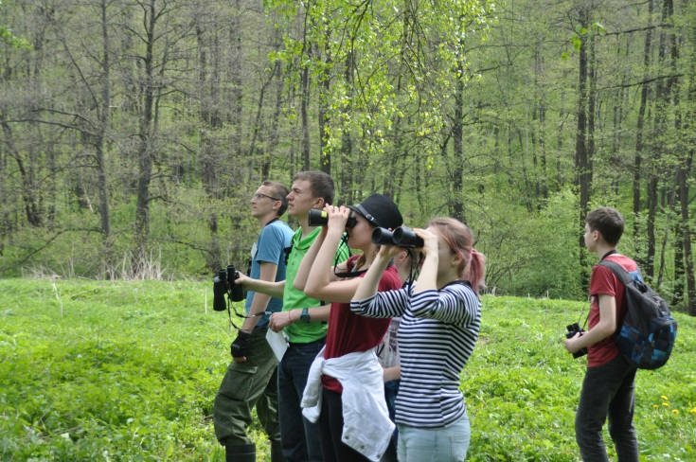
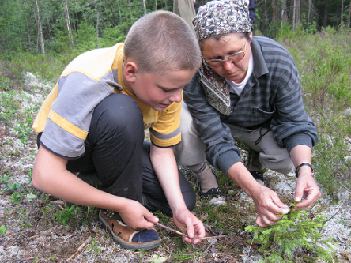
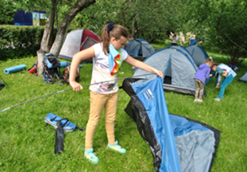
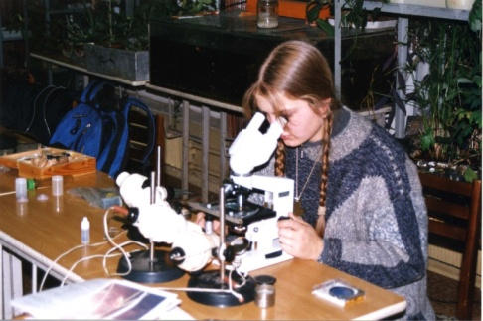

Дополнительное экологическое образование предоставляет широкие возможности для углублённого изучения экологических вопросов и развития ценностей, что дополняет формальное образование, может служить мощным инструментом для формирования у обучающихся духовно-нравственных ценностей, способствуя гармоничному и ответственному отношению к природе и обществу.
«…Духовная жизнь ребёнка полноценна лишь тогда, когда он живёт в мире природы, игры, сказки, музыки, фантазии, творчества. Без этого он засушенный цветок…»
В. А. Сухомлинский (1918 – 1970)

Slide 9
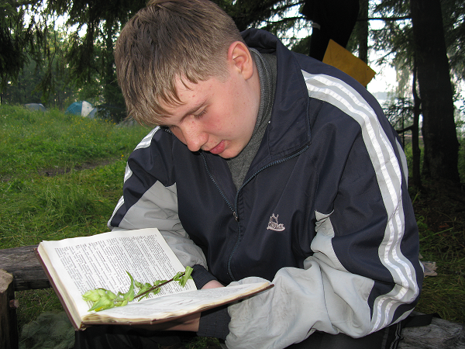
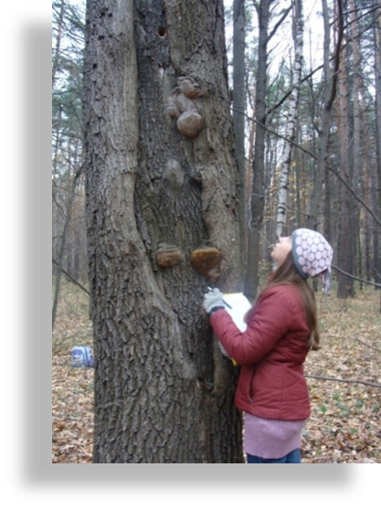
Дополнительное экологическое образование для устойчивого развития (ДЭОУР)
надпредметное направление образования, ориентированное на решение современных социо-эколого-экономических проблем, создающее условия для самореализации и развития личности.
Ведущим ориентиром выступает формирование компетенций школьников по управлению качеством жизни, по осознанию существующих экологических возможностей и ограничений экономического развития и необходимости адаптации к ним (поиск и выбор решений в условиях быстро меняющегося мира). Важным становится создание условий для формирования жизненных ценностей, ориентиров, осознанной мотивации школьников к проектно-исследовательской и социально-значимой деятельности, направленной на выбор будущей профессии, на улучшение состояния окружающей среды и повышение качества жизни.

Slide 10
Особенности дополнительного экологического образования для устойчивого развития (ДЭОУР):
опережающий характер – направленность на предотвращение социо-эколого-экономических проблем;
интегративность – объединение разрозненных экологических знаний из естественнонаучных, гуманитарных и технических дисциплин с целью синтеза нового учебного содержания;
метапредметность школьных дисциплин и программ на основе идей УР и современных педагогических технологий;
воспитательный характер на основе эколого-гуманистических ценностей, основанных на осознанном ограничении потребностей и биосферосовместимых принципах деятельности;
преемственность новых целей и задач с предшествующими в экологическом образовании.
переход образовательного процесса
на качественно новый уровень
эффективные индикаторы оценивания результатов
современные образовательные технологии
инновационное содержание
постановка новых целей и задач

Slide 11
Эволюция содержания дополнительного экологического образования
Классификатор предметного содержания программ естественнонаучной направленности введен в ЕСЗ (единый сервис записи) в функциональных целях, для регистрации в детские объединения дополнительного образования.
Введены основные предметные линии программ дополнительного экологического образования. С 2013 г. экологическое образование развивается в контексте естественнонаучной направленности дополнительного образования.
Практико-ориентированные
природоохранные программы,
экотуризм, экомониторинг и др.
Программы по общей экологии
и биоэкологии
(экология животных, растений;
натуралистическое дело и т.д.)
Междисциплинарные и комплексные
программы (эколого-эстетические,
эколого-химические,
эколого-технические и т.д.)
Программы по социальной
экологии и концепции УР
(экология человека,
экология Москвы и урбоэкология и т.д.)

Slide 12
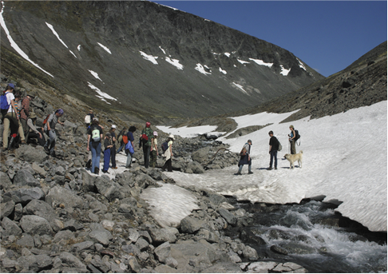
Дополнительное экологическое образование
ответственное отношение к природе в эмоционально-эстетических переживаниях, в интеллектуально-познавательной работе, в практической деятельности;
построение деятельности, где есть возможность нравственного выбора, создания объективной основы для преобразования повседневного взаимодействия детей с природой, друг другом, другими людьми в упорядоченную педагогическую систему с целью их духовно-нравственного развития;
разнообразные формы и методы природоохранной, эколого-просветительской и волонтёрской деятельности детей и молодёжи играют важную роль в развитии этичного отношения к природе и нравственных качеств – взаимопомощи, справедливости, сопереживания, экологической ответственности;
практическая деятельность по охране окружающей среды и экологическому мониторингу формирует такие базовые ценности, как ответственность за судьбу страны, гражданственность, коллективизм.

Slide 13
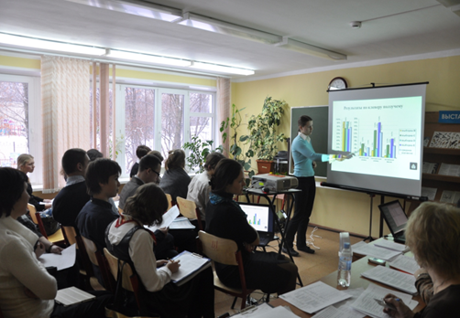
Московский детско-юношеский центр экологии, краеведения и туризма
более 200 разнообразных по тематике программ, охватывающих практически весь спектр направлений эколого-биологического знания, краеведения и туризма (например, программы по экологическому проектированию и мониторингу, экологическим аспектам географии, москвоведению, комплексному исследованию экосистем, экспедиционному туризму и многие другие);
в 2023 году обучается около 6,5 тыс. школьников по различным направлениям экологии, естественных наук, краеведения.
Системная работа по воспитанию базовых духовно-нравственных ценностей и экологически ориентированного мышления и поведения учащихся в рамках программ дополнительного образования осуществляется с учетом специфики содержания экологической проблематики и ценностных установок, предусмотренных традиционными нравственными ориентирами.

Slide 14
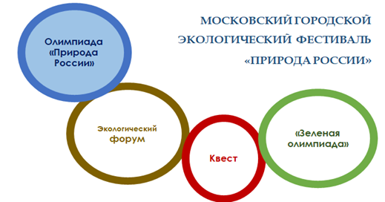

Московский детско-юношеский центр экологии, краеведения и туризма
Школьники, взаимодействуя в командах, демонстрируют работу в малых коллективах – группах сотрудничества в решении локальных экологических проблем, экологически ответственное поведение в природной среде.
Квесты, конкурсы и акции фестиваля «Природа России» призваны обобщить итоги воспитательной работы и при оценке деятельности индивидуальных участников или команд школьников оценить направленность ценностных ориентаций в ходе решения поставленных перед участниками экологических проблем и в ходе практической деятельности по изучению, мониторингу и охране природных комплексов.

Slide 15
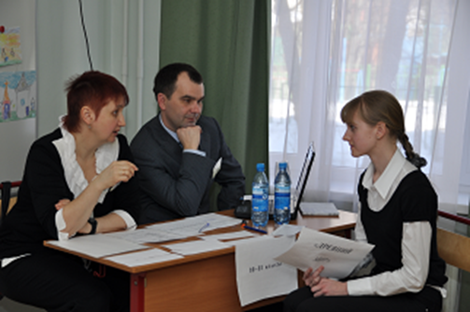
Московский детско-юношеский центр экологии, краеведения и туризма
Задачи авторских программ педагогического коллектива
формирование целостного мировоззрения, соответствующего современному уровню развития науки и общественной практики, учитывающего социальное, культурное, духовное многообразие современного мира;
формирование нравственного поведения, осознанного и ответственного отношения к собственным поступкам;
формирование ценности здорового и безопасного образа жизни;
усвоение правил индивидуального и коллективного безопасного поведения в чрезвычайных ситуациях, угрожающих жизни и здоровью людей;
формирование основ экологической культуры;
развитие опыта экологически ориентированной рефлексивно-оценочной и практической деятельности;
участие обучающихся в экологическом просвещении сверстников, родителей, населения; экологических акциях и в благоустройстве школы, класса, города; волонтёрском экологическом движении; решении местных экологических проблем, выполнении социально-значимых проектов и др.

Slide 16
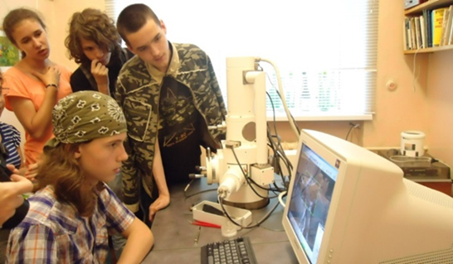
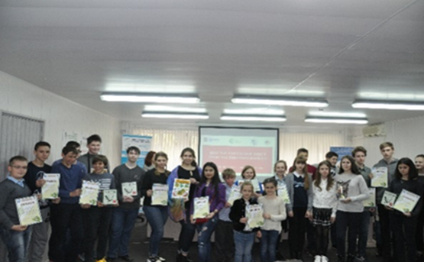
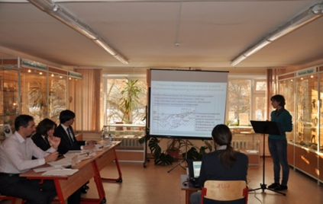
Московский детско-юношеский центр экологии, краеведения и туризма
Единство задач: образовательных, формирующих систему знаний об экологических проблемах современности и о путях их разрешения;
воспитательных, формирующих мотивы, потребности и привычки экологически целесообразного поведения и деятельности здорового образа жизни;
развивающих, способных развить системы интеллектуальных и практических умений по изучению, оценке состояния и улучшению окружающей среды своей местности, активизации деятельности по охране окружающей среды.
Ответственное отношение к окружающей среде – сложная характеристика личности:
готовность к ответственному поведению, деятельности по защите окружающей среды в соответствии с моральным долгом и нормами общества;
способность осуществлять экологически грамотные действия в отношениях с природой;
выработка активной жизненной позиции; нетерпимости к проявлениям безответственного отношения к окружающей среде.

Slide 17

Спасибо за внимание!
Контакты для сотрудничества
Дмитрий Владимирович Моргун Марина Вячеславовна Аргунова
MorgunDV@edu.mos.ru m.v.argunova@gmail.com
Государственное бюджетное образовательное учреждение
дополнительного образования детей города Москвы
«Московский детско-юношеский центр экологии, краеведения и туризма»
(ГБОУДО МДЮЦ ЭКТ)
117303 Москва, ул. Одесская, 12/А
Тел: (495)318-00-03
http://mducekt.mskobr.ru/
http://vk.com/moscow.eco.center

